Slide 1

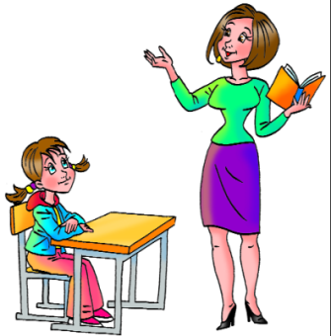
Сабақ беру-
үйреншікті жай шеберлік емес, ол үнемі жаңадан жаңаны табатын өнер.
Ж.Аймауытов
Ақыл - ойды тәртіпке келтіретін математика.
Пәні:
Математика
Сыныбы:1
№110 мектеп-лицейінің Бастауыш сынып мұғалімі Уразбекова Туймекул
Ұзақ мерзімді жоспар бөлімі:
4В Жиын және логика әлемі
Сабақ тақырыбы:
Жиын дегеніміз не?
Біз қазір де бұрынғыдай оқытуды жалғастыратын болсақ,балаларды болашағынан айырамыз.
Джон Дьюи

Slide 2
Егер нәтижеге жеткіңіз келсе мақсатқа тәуелді болыңыз.
Альберт Эйнштейн
1.4.1.2 жиындарды элементерінің белгілері (нысандардың түсі, пішіні, өлшемі, материалы, әрекеті) бойынша құру және жіктеу
Оқу мақсаты
Барлық оқушылар:
Көптеген оқушылар:
екі жиынның бірігуінен және бір жиыннан артық бөлігін жою арқылы жаңа жиынның құрылуын көрсете алады
Кейбір
оқушылар:
Жиын ұғымымен танысады,жиын элементтерін атайды,
салыстырады, анықтайды құрастырады,
топтайды
жиындардың элементтеріне, элементтің қай жиынға тиесілі екеніне мысал келтіреді

Slide 3
Заттардың ортақ белгілерін анықтайды.
Ортақ белгілері бойынша жиын құрады немесе жіктейді.
Заттар жиынын жұп құрастыра отырып салыстырады.
Бағалау
критерийлері
Дескриптор
Білім алушы -жиынды атайды және құрастырады ;- жиындағы артық элементті табады ; --жиын элементерін анықтайды -нысандар жиынын бір сөзбен атайды;

Slide 4

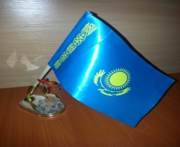
Белсенді оқыту
Мен шәкірттерімді ешқашан да үйретпеймін;
мен тек олардың үйренуіне тиімді жағдайлар
жасауға тырысамын
А.Эйнштейн
Біз балдырған баламыз Құстай қанат қағамыз. Дүниені аралап, Оқып білім аламыз. Көзді салып қараңыз, Былай қанат қағамыз. Математиканы игеріп, Біз білімді боламыз!
(Ұ)Орманға саяхат
Жол бой кездескен заттар:
Қарға, емен, көбелек, түлкі.
-Балалар мыналар қай жиынның элементтері?
1.Құстар жиыны
2.Ағаштар жиыны
3.Бунақденелілер жиыны
4.Жануарлар жиыны
Ойлан,тап!ойыны
Аңдар
Шие,өрік,алмұрт
Жемістер
Қарға,торғай,шағала
Құстар
Қарағай,емен,қайың
Ағаштар
Түлкі,қасқыр,арыстан
Жиын элементерін анықтап, меңзер сызығымен қосады
Сөздік баға
Дүкеннен алған заттары бойынша
1-2-3-4 топқа бөлемін.
ортақ атау бойынша мәлімет айтады
Заттардың ортақ белгілерін анықтайды.
Ортақ белгілері бойынша жиын құрайды немесе жіктейді
Бағалау
-Бүгінгі тақырыбымыз осы ортақ белгісі бар заттар тобы жайлы болмақ. «Дүкенде»ойыны
Ширату:
Ашық сұрақтар
Балалар біз мектепте кімдерміз? Оқушылар. Сендерді екі топқа қалай бөлуге болады? Ұлдар және қыздар. Кітап,карандаш,сызғыш,дәптерді бір сөзбен қалай атаймыз? Оқу құралдары.

Slide 5
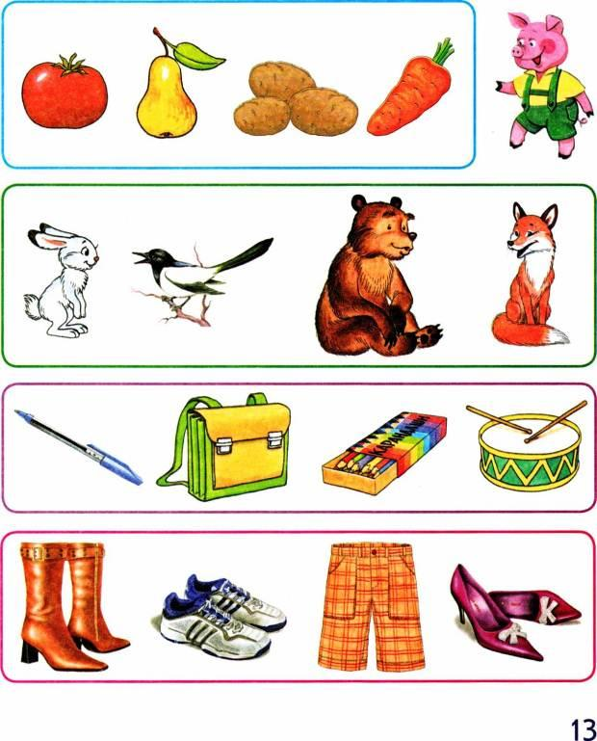
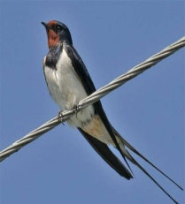


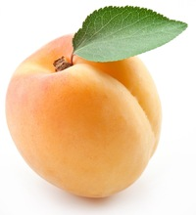
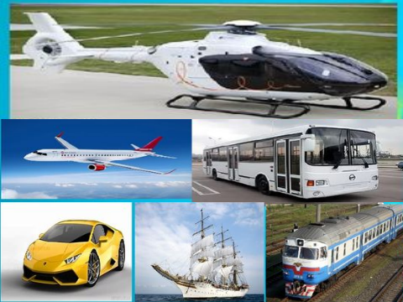
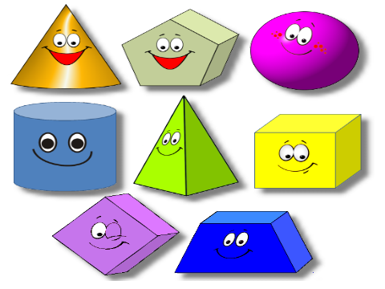






Белсенді оқу әдістері
(Т) Қай жиынға жатады?
1-топ
2 топ:
3-топ
4 топ:
Нысандар жиынын бір сөзбен ата
(Ө)ҚБ Торай мен көжекке көмектес
Торай борщ жасайды.Көжек шырын дайындайды.
1
2
3
(Ж)Суретті кестемен жұмыс
Суреттерде көрсетілген топтар(жиындар)қалай аталады?Әр топқа атау бер.Әр жиында қанша элемент бар?
Бағалау:
Бағалау:
Сабақ соңында Кім тапқыр?
Түстермен анықта:
Жиын -
Элемент-
Толық тапса-3
2-3тапса-2
1тапса-1
Атауы | Белгі
Орман
Алма
Сиыр
Жануар
Сандар
Көйлек
Қызанақ
Көкөністер
Кері байланыс:
”Мен қайдамын?”
түсіндім,
көмек болды
түсінбедім
Бәрін түсіндім

Slide 6
Мен не үйрендім?
Сабақ барысында құндылықтарды дарытуды;
Оқу мақсаттарына орай сабақ мақсатын қоюды;
Сыныпта оқушыларға оқуға көмек беретін диалог жүргізуді;
Алынған білімді саралау мақсатындағы кері байланыс жүргізуді;
Тілдік мақсат қоюды пәндер үшін құрастыруды;
Пәнге тән лексика мен терминологияны дұрыс қолдануды;
Диалог пен жазу үшін пайдалы сөздер мен сөз тіркестерін пайдалануды;
Сабақ мақсатына орай дағдыларды дамытуға бағытталған іс-әрекеттерді ұйымдастыруды;
Оқушылардың зейінін шоғырландыруға арналған тапсырмалардың сабақтың тақырыбына орай ұйымдастырылатынын;
Сабақтың мақсатын анық тұжырымдау, яғни нақты, өлшемді, қолжетімді, шынайы мақсаттар қоюды;
- Мұғалім сабақ барысында бір жұмыс түрінен екіншісіне біртіндеп ауысып, сабақтың мақсатын оқушылардың есіне салып отыруды
Бағалау түрлерін үйрендім.

